Slide 1

Ćwiczenia 3
Dr hab. Łukasz Kurowski, prof. ucz.
Wydział Geografii i Studiów Regionalnych

Slide 2

Ćwiczenia 3
Przygotuj wykresy:
Dla USA
Dla Hiszpanii
a) Liczby ekstremalnych zdarzeń pogodowych (wykres słupkowy skumulowany dla 3 grup – klimatologiczne, hydrologiczne, meteorologiczne) dla lat 2000-2025 (dla Waszego kraju).
b) Kosztów ekstremalnych zdarzeń dla lat, które są w bazie (dla Waszego kraju).
c) Przedstawiciel grupy przesyła maila z wykresami i excelem z podsumowanymi liczbami do prowadzącego.
Jakie trzy zdarzenia w Waszym kraju były:
Najbardziej kosztowne w danym kraju.
Pochłonęły najwięcej ofiar.

Slide 3
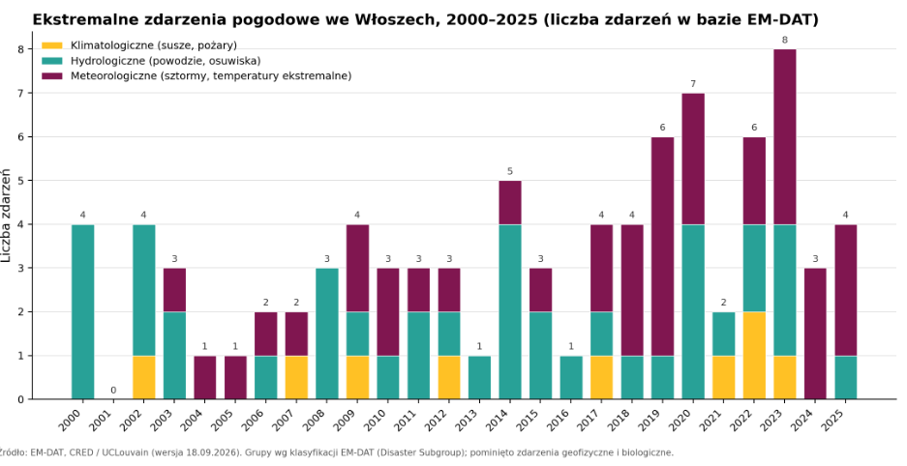
Ćwiczenia 3

Slide 4
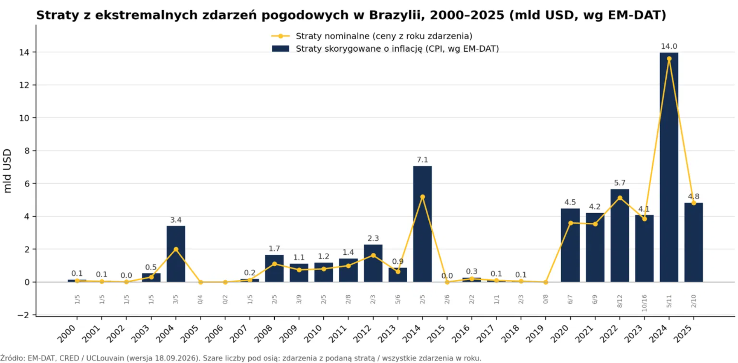
Ćwiczenia 3

